Slide 2
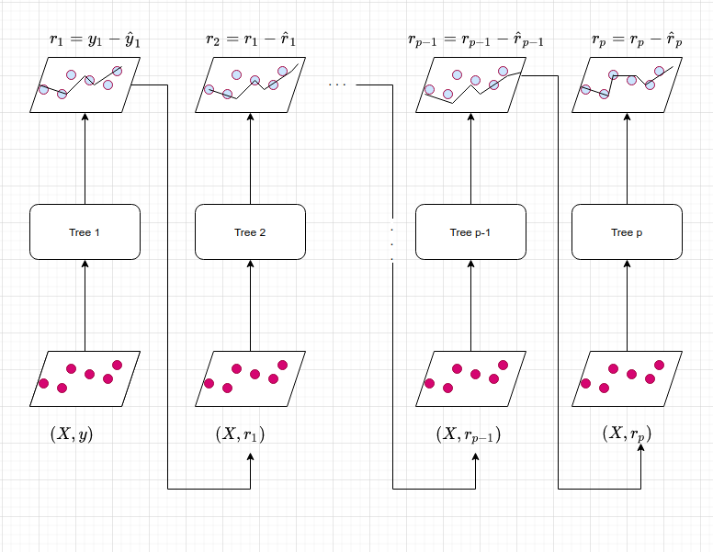
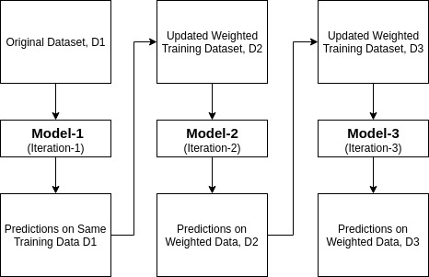
Gradientboost & adboost
Adaboost is more about ‘voting weights’ and gradient boosting is more about ‘adding gradient optimization’.

Slide 3
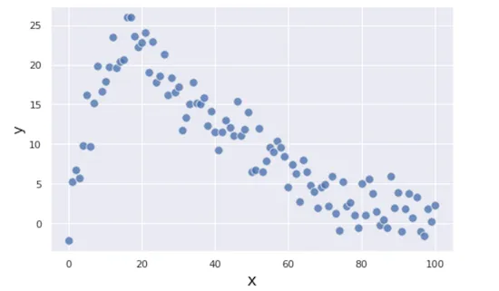
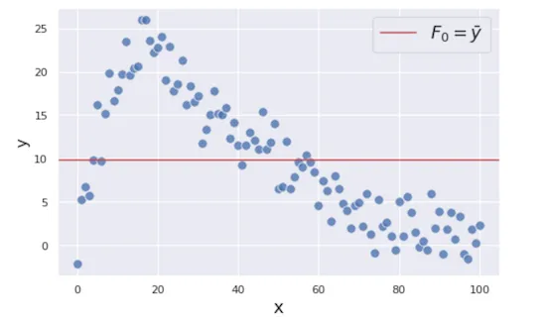
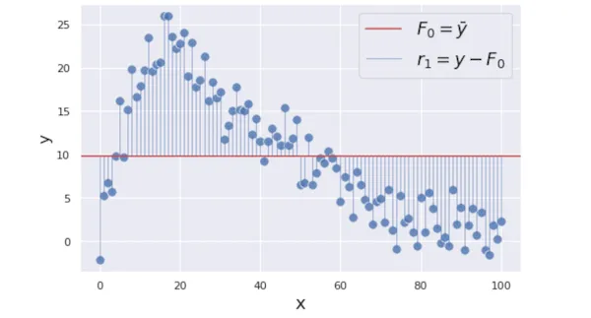
How Gradient Boosting Works
Gradient boosting involves three elements:
A loss function to be optimized.
A weak learner to make predictions.
An additive model to add weak learners to minimize the loss function

Slide 4
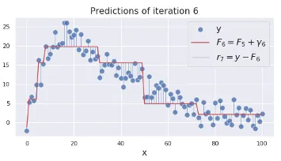
Ý tưởng chính của Gradient Boosting là xây dựng một mô hình dự đoán mạnh hơn bằng cách tập hợp nhiều mô hình yếu lại với nhau. Gradient Boosting sẽ tạo ra các mô hình cơ sở theo các bước tuần tự, mỗi bước cố gắng cải thiện những gì mô hình trước đó không thể dự đoán chính xác.
Quá trình Gradient Boosting diễn ra như sau:
Xác định một mô hình cơ sở ban đầu, thường là một mô hình đơn giản như cây quyết định.
Tính toán sai số giữa dự đoán của mô hình cơ sở và giá trị thực tế. Sai số này được gọi là gradient.
Xây dựng một mô hình mới (thường là cây quyết định) để dự đoán gradient của mô hình cơ sở trên các điểm dữ liệu.
Cộng dồn dự đoán của mô hình mới này vào dự đoán trước đó. Điều này sẽ cố gắng giảm sai số giữa dự đoán tổng và giá trị thực tế.
Lặp lại bước 2 đến bước 4 nhiều lần, mỗi lần cải thiện dự đoán bằng cách tạo ra một mô hình mới và cộng dồn dự đoán của nó vào dự đoán tổng.

Slide 5
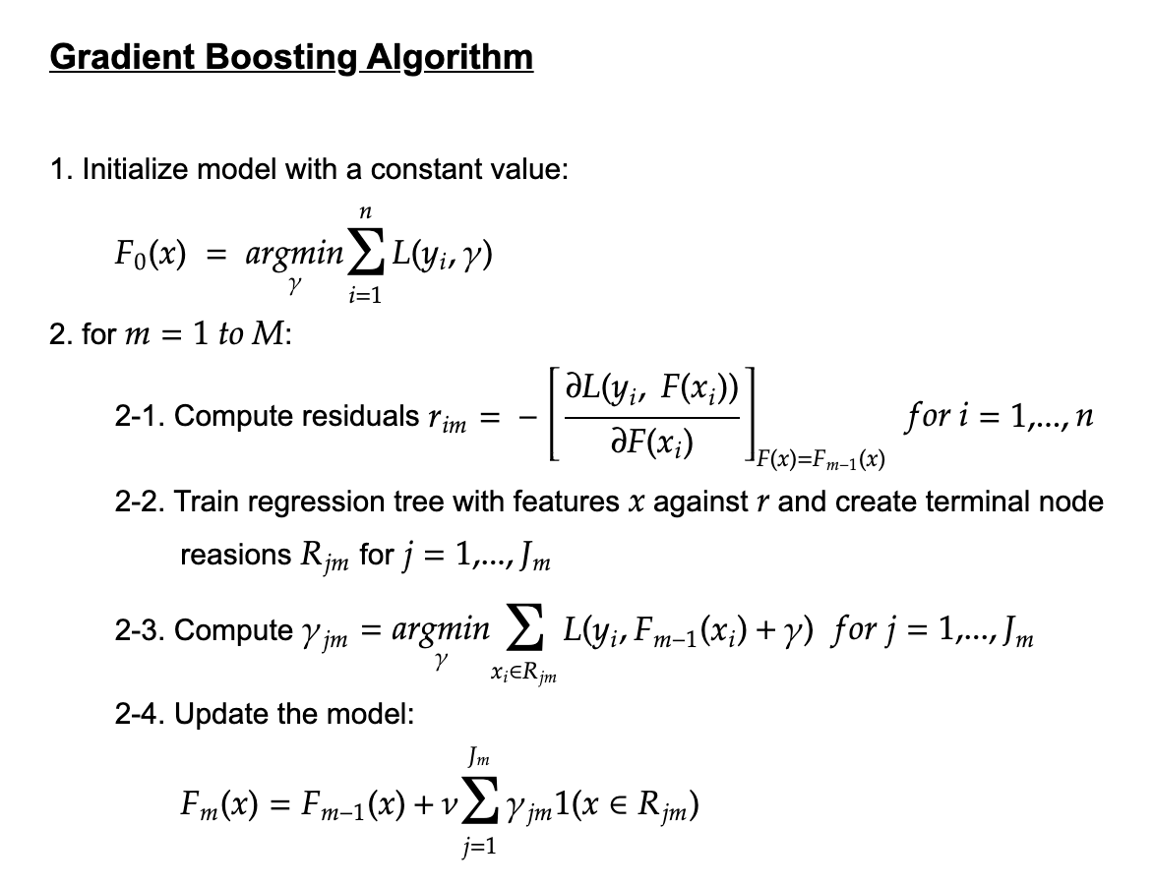
Cách 1
b1: khởi tạo F0= tổng y /len(y)
b2:tính phần dư res1 = Y - F0 (kết quả sau khi đạo hàm hàm lỗi)
b3: tạo tree từ thuộc tính X để dự đoán phần dư
b4: Tính hệ số gama bằng cách giải phương trình đạo hàm của hàm lỗi theo gama và đặt nó bằng 0. Điều này có thể đạt được bằng cách tính tổng của hàm lỗi của các phần dư (sai số) trên tập X cùng loại sau khi dùng cây để phân loại. Hệ số gama sẽ là điểm vị trí phần dư (sai số) nhỏ nhất.
b5: F1= F0+ learning_rate*gama tương ứng
b6: lặp lại bước b2 đến 4 đến khi đạt được điều kiện dừng

Slide 6
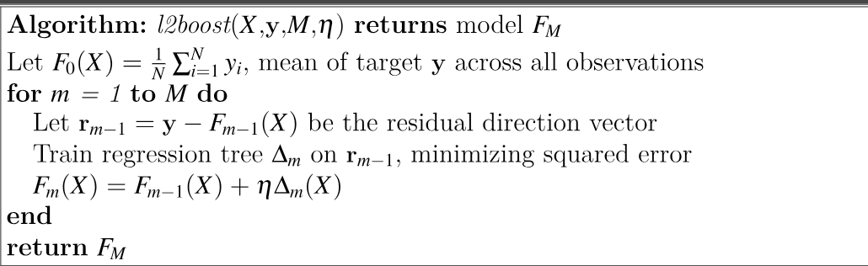
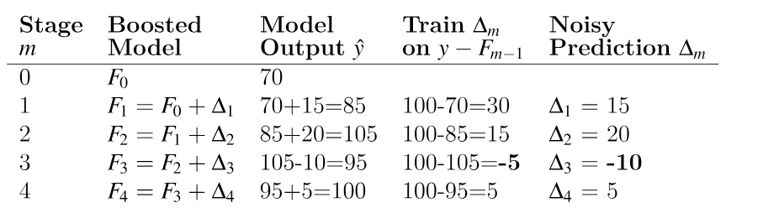
Cách 2
b1: khởi tạo F0= tổng y /len(y)
b2:tính phần dư res1 = Y - F0
b3: tạo tree từ thuộc tính X để dự đoán phần dư
b4: F1= F0+ learning_rate*tree.predict(X1)(noisy prediction) với X1 thuộc khoảng cùng X nhưng có nhiều phần tử cách đều nhau
b4: lặp lại bước b2 đến 4 đến khi đạt được điều kiện dừng
Sự khác nhau 2 cách : cách 1 dùng cây để phân loại và tính toán giá trị gama còn cách 2 dự đoán trực tiếp gama

Slide 7
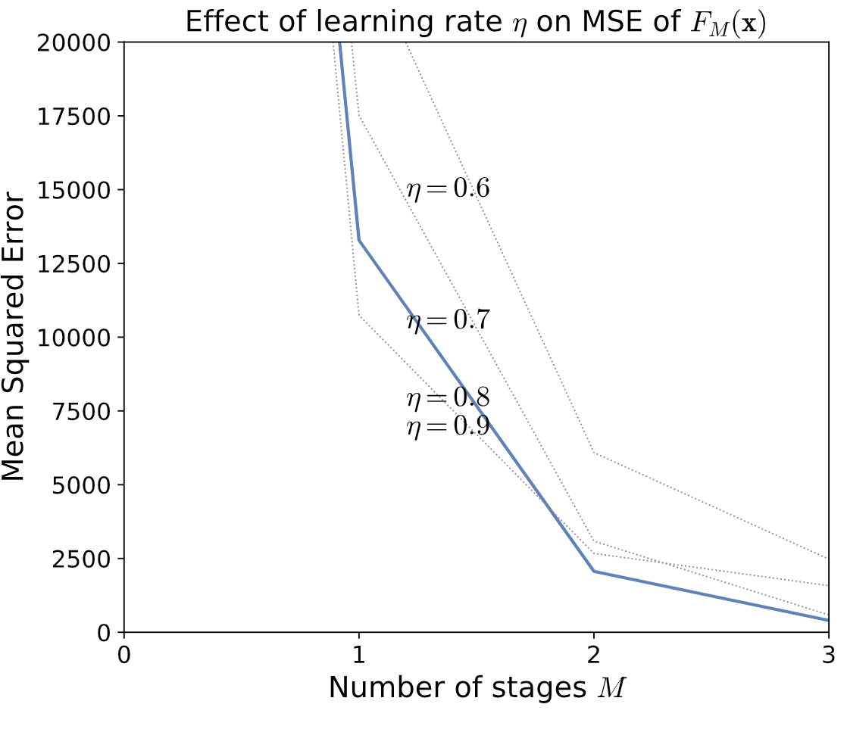
Choosing hyper-parameters
In this this section we will look at 4 enhancements to basic gradient boosting:
- Tree Constraints:
Number of trees: more trees overfit. keep adding trees until no further improvement is observed.
Tree depth: deeper trees are more complex trees and shorter trees are preferred. better results are seen with 4-8 levels.
- Shrinkage
- Random sampling : boostrap
- Penalized Learning

Slide 8
Cải tiến Gradient Boosting so với AdaBoost bao gồm các điểm sau:
Tối ưu hóa hàm mất mát: Gradient Boosting tìm cách tối thiểu hóa hàm mất mát thông qua việc điều chỉnh các trọng số của các mô hình cơ sở (base models). Điều này giúp Gradient Boosting tìm ra các mô hình cơ sở mạnh hơn và cải thiện hiệu suất dự đoán.
Gradient descent: Gradient Boosting sử dụng gradient descent để điều chỉnh các trọng số. Thay vì chỉ sử dụng thông tin về lỗi phân loại như AdaBoost, Gradient Boosting sử dụng gradient của hàm mất mát để điều chỉnh trọng số. Điều này cho phép Gradient Boosting tìm ra hướng đi tốt hơn và cải thiện dần dần mô hình.
Regularization: Gradient Boosting có thể áp dụng các kỹ thuật regularization như shrinkage (learning rate) và pruning để tránh overfitting và cải thiện khả năng tổng quát hóa của mô hình.
Xử lý dữ liệu thiếu: Gradient Boosting có khả năng xử lý dữ liệu thiếu một cách tự nhiên. Nó có thể xem xét các giá trị thiếu trong quá trình xây dựng cây và học cách dự đoán chúng một cách tốt nhất.
Tổng quan, Gradient Boosting là một phương pháp cải tiến so với AdaBoost trong việc xây dựng các ensemble model. Nó tận dụng gradient descent và các kỹ thuật regularization để tối ưu hóa hiệu suất dự đoán và xử lý dữ liệu thiếu.

Slide 9
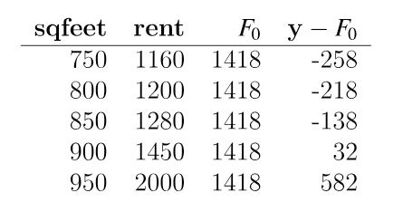
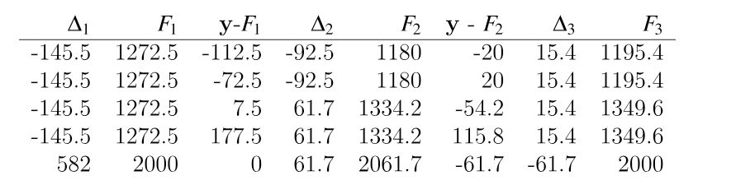
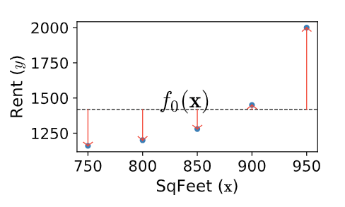
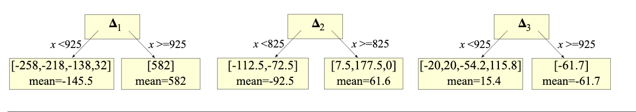
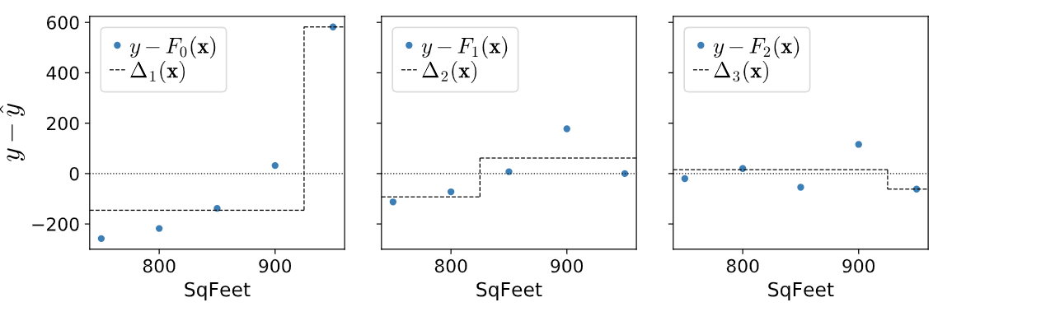
Cách 3 tương tự cách 1 tuy nhiên
Ta sử dụng delta lấy bằng giá trị trung bình vị phần dư của các x cùng loại thay vì lấy phần dư nhỏ nhất như gama

